Slide 1
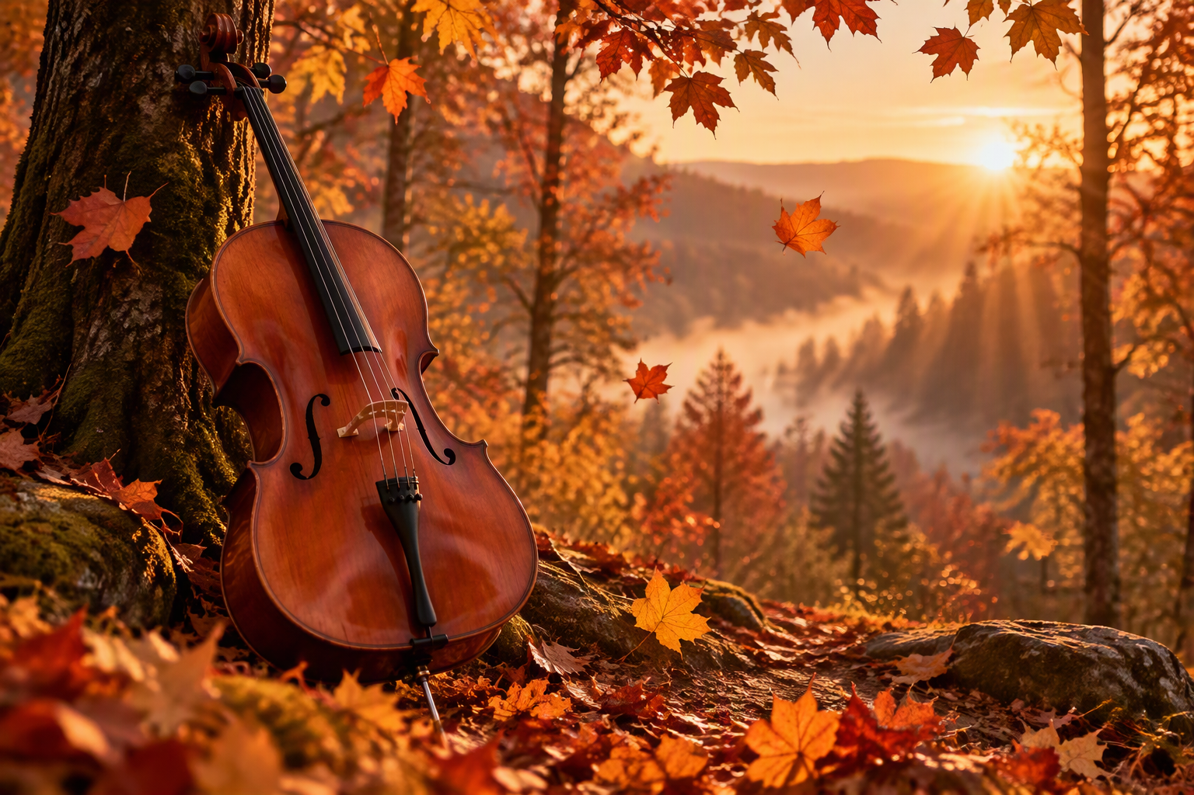
Hauskonzert der Musikschule Unterägeri
Celloklasse
von Melina Affolter
Samstag, 31.10.2026
um 11.15 Uhr im Saal Haus musica

Slide 3
Komponist Vortragsstück Vortragende
K. + D. Blackwell | In flight | Anna Peh
K. + D. Blackwell | Summer sun | Noelia Inderwildi
J.M. Hotteterre | Cotillon | Leonora Betschart
A. Holzer-Rhomberg | Das Turbo Cello
G. Koeppen | Missing you | Sophia Randriamora
K.+ D. Blackwell | Summer sun
K.D. Blackwell | Spy movie | Thierry Aeberli
J.M. Hotteterre | Cotillon
F. Schubert | Die Forelle | Helaine Thiele
L. Boccherini | Menuett
K. & H. Colledge | Medieval tale | Hugo Mitchell
J.M. Hotteterre | Cotillon
F. Couperin | Pretty little Sally | Maximilien Harms
G. Fauré | Sicilienne

Slide 4
Es musizieren Schülerinnen und Schüler von:
Melina Affolter
Begleitung am Klavier:
Daniela Rossi

